Slide 1
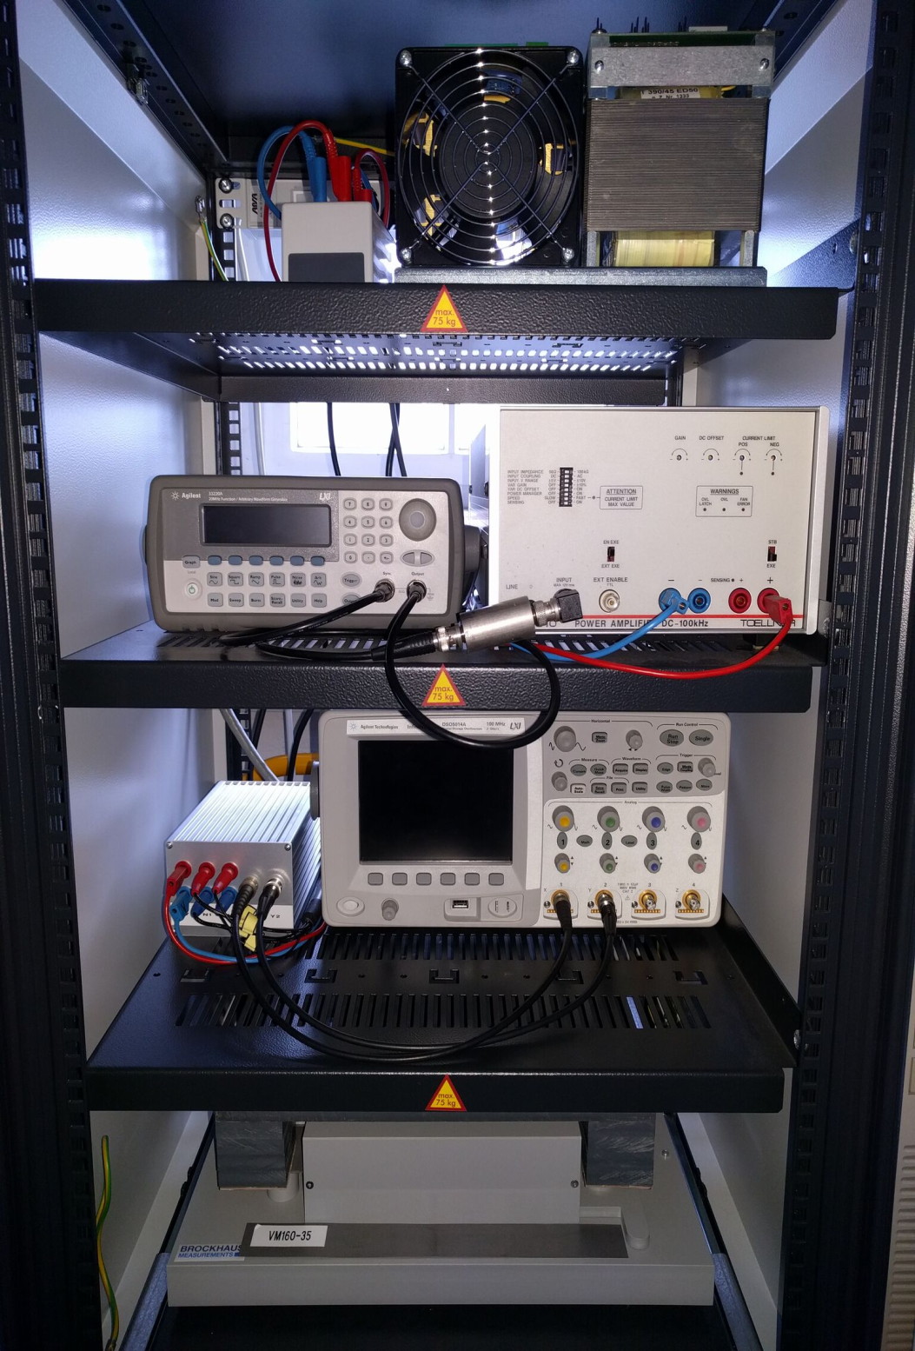
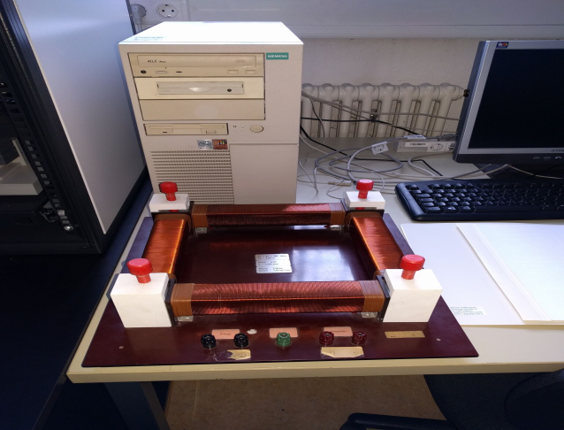
Verstärker (nicht benutzt)
Verstärker (für Funktionsgenerator, Faktor 2)
Funktionsgenerator
Oszilloskop
Verschaltungsbox mit Shunt
Hier wird der Verstärker und das Oszi eingesteckt.
*
Epsteinrahmen
Von der Verschaltungsbox werden die jeweiligen Kabel* in den Rahmen eingesteckt

Slide 2

Primär
Sekundär
Primärwicklung Epsteinrahmen: Frequenzgenerator (Sinusfürmige Spannung)→Erzeugt über Primärwicklung+Shunt, einen Magnetisierungsstrom. (Verursacht eine magnetische Feldstärke H.)
Sekundärwicklung Epsteinrahmen: Oszilloskop (Aufgrund des Induktionsgesetzes wird eine Spannung erzeugt→Darstellung im Oszi

Slide 3
Funktionsgenerator
Oszilloskop
PC
Verstärker (Faktor 2)
Zentrale Verschaltungsbox, mit dem Shunt (1 Ohm)
Epsteinrahmen

